Slide 1

GEOMETRIYA
8-sinf
MAVZU: MASALALAR YECHISH

Slide 2
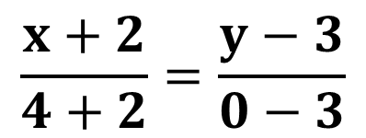
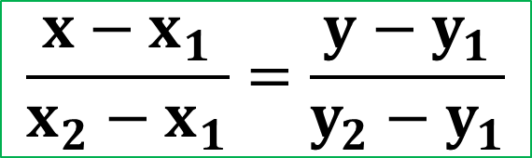
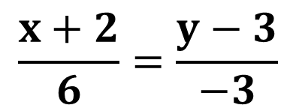
To‘g‘ri chiziq tenglamasi
№1. А (-2; 3) va В (4; 0) nuqtalardan o‘tuvchi to‘g‘ri chiziq
tenglamasini tuzing.
$$\frac{x−x_{1}}{x_{2}−x_{1}}=\frac{y−y_{1}}{y_{2}−y_{1}}$$
$$\frac{x+2}{4+2}=\frac{y−3}{0−3}$$
-3(x+2) = 6(y-3)
-3x - 6 = 6y - 18
-3x - 6y +12 = 0
$$\frac{x+2}{6}=\frac{y−3}{−3}$$

Slide 3
Aylana tenglamasi
2. Agar C (3; 7) va R = 4 bo‘lsa, markazi C nuqtada , radiusi R
bo‘lgan aylana tenglamasini tuzing.
To‘g‘ri burchakli koordinatalar sistemasida markazi C(x₀;y₀), radiusi esa R ga teng aylana tenglamasi quyidagi ko‘rinishga ega:
(x–x₀)²+(y–y₀)²
= R²
(x – 3)² + (y – 7 )²
= 16
Notes:
«Геометрия 7-9» Л.С. Атанасян и др.

Slide 4
Vektor koordinatalari
a {2; 4},
b {3,; -1} va
c {1,; 0}
vektorlar berilgan. a - b va b + c vektorlarning koordinatalarini toping .
a – b {x₁–x₂; y₁–y₂}
a(2;4) – b(3;-1)= (2–3; 4+1)=(-1;5)
b+c {x₁+x₂; y₁+y₂}
b(3;-1)+c(1;0)=(3+1;-1+0)=(4;-1)
Notes:
«Геометрия 7-9» Л.С. Атанасян и др.

Slide 5
a {6;2}; b {3;1} vektorlar berilgan.
a – b ayirmani toping.
1 - usul
2 - usul
a {6; 2}
b {3; 1}
(-1)
-
b {3; 1}
a {6; 2}
+
a - b {3; 1}
-b{-3;-1}
a - b {3; 1}
Notes:
«Геометрия 7-9» Л.С. Атанасян и др.

Slide 6
Vektor koordinatalari ustida amallar
a{2;-4}
a{2;-4}
a{2;-4}
b{-5; 3}
b{-5; 3}
b{-5; 3}
4- masala.
Berilgan va vektorlar asosida
4a - 2b vektor koordinatalarini toping.
4a{8;-16}
4
+
(-2)
-2b{10;-6}
4a-2b {18;-22}
Notes:
Гаврилова Н.Ф. «Поурочные разработки по геометрии: 9 класс». – М.: ВАКО, 2007. – 320 с. – (В помощь школьному учителю)

Slide 7
Mustaqil bajarish uchun topshiriqlar:
1
1-4 - masala
2
TEST
99 - sahifa
3
Terminlar lugati

